Slide 1
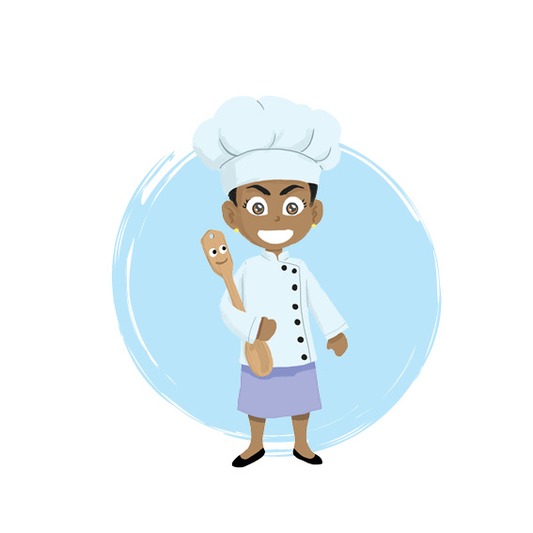
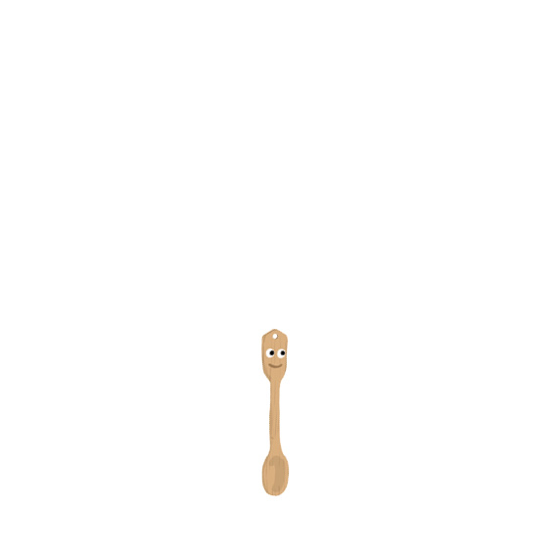
小小大厨
Linda Nabasa • Ruramai Musekiwa • Raymond Diby

Slide 2
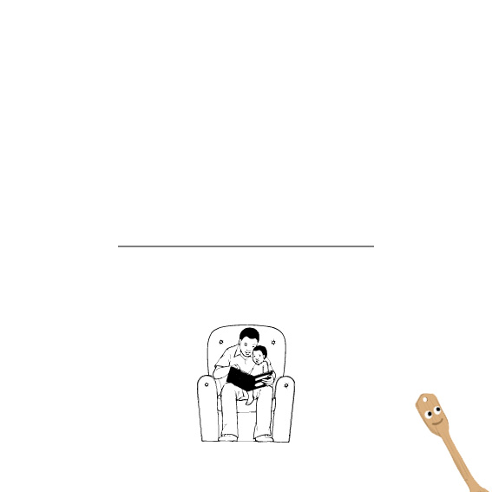
小小大厨
这本书属于

Slide 3


Slide 4

小小大厨
Linda Nabasa • Ruramai Musekiwa • Raymond Diby

Slide 5

卡西尼今年 8 岁。她喜欢烹饪。每天早晨在校车上，以及晚上睡觉前，她都会读烹饪书。

Slide 6

她有个秘密，每天晚上她都会带着搅拌棒睡觉。当她睡着后，她梦见自己戴着厨师帽微笑，把搅拌棒高高地举在空中。

Slide 7

卡西尼喜欢在烹饪时唱歌。她对着胡萝卜唱，和面粉一起跳舞。

Slide 8

她切了两片黄瓜放在眼睛上。
当她跳上跳下时会把炖锅碰得“砰砰”响。

Slide 9

“该回去工作了。”搅拌棒严厉地说。
“烹饪不是工作，是乐趣。”卡西尼笑道。
搅拌棒会告诉她汤还需不需要加盐，鸡还需不需要加热，粗玉米粉什么时候已经煮好了。

Slide 10

有时卡西尼不听搅拌棒的。
“我要用自己的手心闻闻汤的味道。”她说。

Slide 11

“我要自己尝尝鸡的味道。”她决定。搅拌棒笑她太年轻，而自己经验丰富，比整间房子里的餐具都要年长，比卡西尼的哥哥岁数都大。经验丰富到所有优秀的菜谱都熟稔于心。

Slide 12
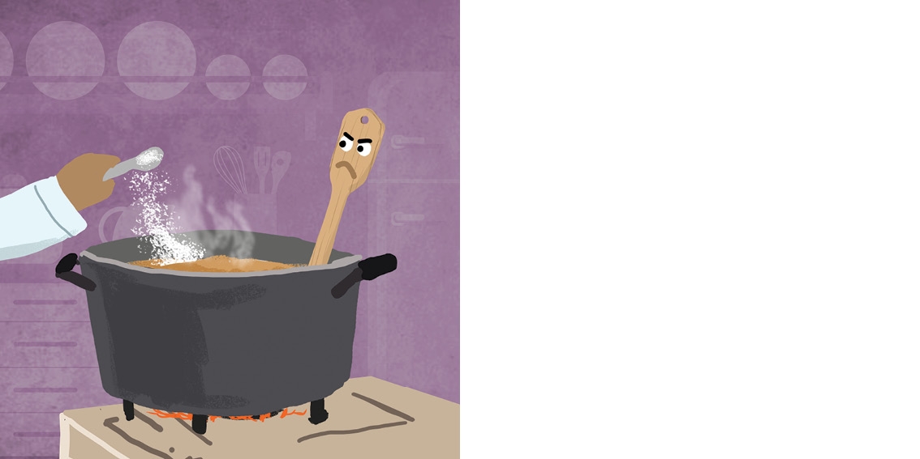
卡西尼又向汤里加了些盐、胡椒粉和辣椒面。这样味道不对，她自己知道，但她太固执了。

Slide 13
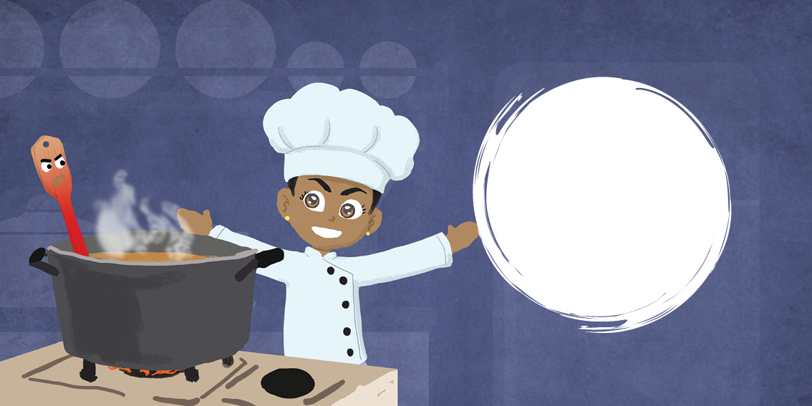
搅拌棒不喜欢不被人尊重，于是从棕色变成了红色，以彰显自己的愤怒。

Slide 14
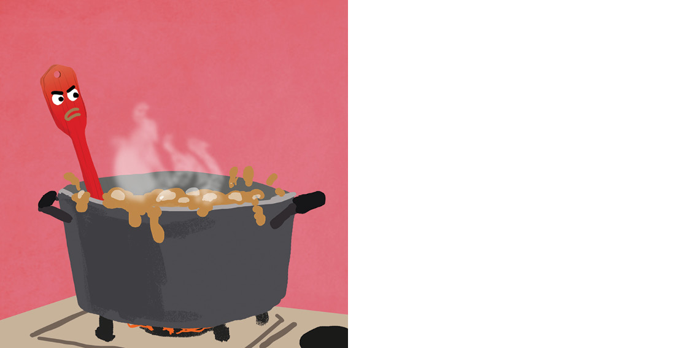
“没有搅拌棒，汤会烧糊的。”卡西尼惊叹道。

Slide 15

她给搅拌棒唱歌，但没什么用。
“对不起。”她说。搅拌棒及时变回了棕色，卡西尼高兴地抱住它。

Slide 16

“现在我可以让妈妈尝尝我做的美味了。”卡西尼兴奋地说：“我们一起做的。”她咯咯地笑道，然后把搅拌棒收了起来。

